Slide 1
div Grundlagen & Wiederholung

Slide 2
vendor-prefix
CANIUSE ist eine Webseite mit einem Überblick, welche CSS-Eigenschaften aktuell von den jeweiligen Browsern unterstützt werden.
Die Browser-Hersteller implementieren nicht nur die CSS-Eigenschaften, die zum aktuellen CSS-Standard gehören. Browser greifen schon mal vor und implementieren neue CSS-Regeln als »private« Eigenschaften. Für die Browser-eigenen Eigenschaften hat das W3C in der CSS-Spezifikation den Browser-Präfix zum Standard gemacht.
Der Browser Präfix erlaubt Tests und Experimente mit neuen CSS-Eigenschaften schon in einem Draft- oder Beta-Zustand. Dafür wird ein Präfix für diejenigen Browser benutzt, die den Stil bereits experimentell bieten.
Präfix | Engine | Browser
-moz- | Gecko Rendering Engine | Firefox
-ms- | Trident Rendering Engine | Internet Explorer
-khtml- | KHTML Rendering Engine; einige ältere -khtml-Eigenschaften werden auch von WebKit verstanden | Konqueror
-o- | Presto Rendering Engine | Opera (alte Opera-Versionen) – u.U. noch auf Handys mit altem Betriebssystem
-webkit- | WebKit Rendering Engine | Chrome, Opera (neue Versionen), Safari

Quellen
https://wiki.selfhtml.org/wiki/Browserpr%C3%A4fix
https://www.mediaevent.de/css/browser-praefix.html

Slide 3
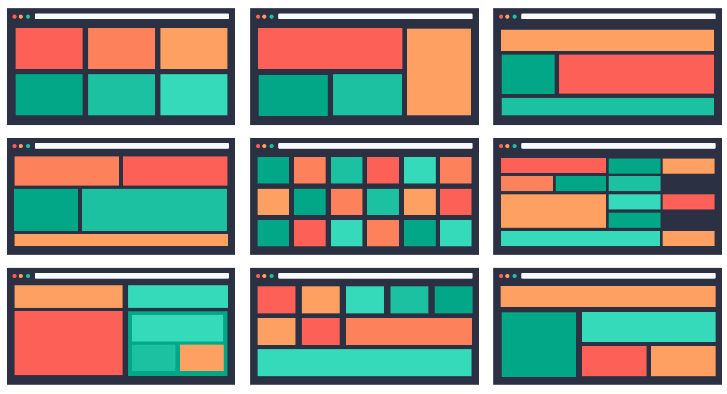
CSS GRID
CSS Grid bietet eine neue Möglichkeit, zweidimensionale Layouts im Web zu erstellen. Mit wenigen Zeilen im CSS wird ein Raster erstellt, was ohne JavaScript bisher fast unmöglich war. Kein Plugin oder komplizierte Installationen, keine zusätzlichen Files, die unnötig „schwer” sind, keine Grenzen in der Gestaltung durch den 12-er Grid. Einfach kurz und knapp ins CSS einarbeiten und alles nativ im Browser!

Üben!!
https://medium.com/sketch-app-sources/css-grid-einf%C3%BChrung-in-5-minuten-verstehen-und-in-sketch-umsetzen-9e9e8a16b07e
https://blog.kulturbanause.de/2013/12/css-grid-layout-module/
https://www.w3schools.com/css/css_grid.asp

Slide 4
Bootstrap
Bootstrap ist ein freies Frontend-CSS-Framework. Es enthält auf HTML und CSS basierende Gestaltungsvorlagen für Typografie, Formulare, Buttons, Tabellen, Grid-Systeme, Navigations- und andere Oberflächengestaltungselemente sowie zusätzliche, optionale JavaScript-Erweiterungen. Es wird unter anderem von der NASA und dem US-amerikanischen Nachrichtensender MSNBC eingesetzt.
Bootstrap ist ein Frontend-Framework, mit dem du Websites gestalten kannst. Es werden HTML- und CSS-Vorlagen bereitgestellt um unterschiedlichste Website-Elemente darzustellen. Dazu gehören Formulare, Buttons, Tabellen, Navigation sowie ein Grid-System für Layouts. Darüber hinaus ist es durch JavaScript-Module möglich, Interaktionen (z. B. eine Bilder-Slideshow, Tabs und Dialogboxen) in die Website einzubinden. Zudem bietet Bootstrap alle Voraussetzungen um responsive Webdesigns zu gestalten, die dann auch auf Smartphones oder Tablets optimal dargestellt werden.

Üben!!
https://www.bootstrapworld.de/was-ist-bootstrap.html

Slide 5
CSS3
Über CSS3 kann ein modernes Webdesign erstellt werden. Es spart dem Entwickler viel Arbeit, da bisher erstellte Grafiken, in vielen Fällen nicht mehr notwendig sind. Auch Schatten von Schriften und Bereichen, sind im Handumdrehen erstellt. Animationen sind nun über CSS3 möglich und Design kann einfach auf verschiedene Auflösungen und auch für mobile Geräte wie Handys erstellt werden.
CSS3 unterstützt den Entwickler nicht nur bei Design, sondern auch bei der Entwicklung für verschiedene Geräte und Auflösungen. Web-Apps profitieren von den Möglichkeiten von CSS3 und die Entwicklung für die unterschiedlichen Auflösungen wird möglich. Auch über die neuen Selektoren, ergeben sich neue Möglichkeiten. CSS3 steht für mehr als nur Design (wenn auch Design besonders Spaß macht).

Üben!!
https://www.html-seminar.de/css-definitionen-uebersicht.htm
https://www.html-seminar.de/css3.htm

Slide 6
Media Queries, Container Queries & Element Queries
Media Queries
Mit Media Queries kann man das Layout einer Website anhand von Geräteeigenschaften verändern. Beispielsweise, wenn der Viewport eine bestimmte Größe über- oder unterschreitet. Mit einem Media Query kann man abfragen, ob ein bestimmtes Gerät (z. B. der Bildschirm) eine bestimmte Eigenschaft (z. B. die Viewport-Breite) besitzt und anschließend darauf reagieren. Doch die Viewport-Breite ist oft nicht relevant für eine Komponente die nur in einem Teilbereich des Layouts platziert wird. Wenn man sich mit responsiven Layouts beschäftigt, merkt man schnell, dass Media Queries an ihre Grenzen stoßen.
Element Queries
Ein sog. »Scoped Style« begrenzt die Stile auf einen bestimmten Wirkungsbereich.
»Responsive Conditions« erweitern einen Scoped Style um eine Bedingung.
Die Kombination von Scoped Style und Responsive Condition nennt man »Element Query«. Man kann einen Element Query verwenden um andere Elemente zu stylen oder das gleiche Element. Im letzten Code-Beispiel haben wir beispielsweise die Breite der .card abgefragt und anschließend die enthaltenen Elemente verändert, wenn die .card mehr als 500 Pixel Platz hat. Wir haben also eine Abfrage für das Container-Element (die .card) verwendet, um die Kind-Elemente (.card-header und .card-content) zu stylen.
Container Queries
Aus technischer Sicht ist ein Container Query ein Element Query, der dazu benutzt wird enthaltene Elemente zu stylen. Die Abfrage einer Bedingung erfolgt über einen Container – daher der Name. Container Queries passen gut zusammen mit Namenskonventionen wie BEM. Streng betrachtet sind die klassischen Media Queries auch Container Queries, da man das Styling der Website über die Abfrage einer Container-Eigenschaft verändert. Vom Konzept her sind Container Queries gegenüber Element Queries eingeschränkt, da ein Element Query immer auch ein Container Query sein kann – aber nicht umgekehrt. Es ist mit einem Container Query beispielsweise nicht möglich ein Element anzusprechen, dass keine Kindelemente besitzt oder besitzen kann. Ein <input>-Feld grün umzufärben, wenn es mindestens 20 Zeichen enthält, gestaltet sich mit einem Container Query daher schwierig.

Üben!!
https://blog.kulturbanause.de/2014/07/responsive-webdesign-breakpoints-und-media-queries/
https://blog.kulturbanause.de/2017/06/container-queries-element-queries-im-responsive-web-design/

Slide 7
mobile First
Normalerweise werden responsive Websites zuerst für den Desktop entworfen und anschließend mithilfe von Media Queries an die kleineren Displays mobiler Endgeräte angepasst. Beim »Mobile-First«-Ansatz wird diese Vorgehensweise umgedreht und im ersten Schritt die Inhalte und das Layout für mobile Endgeräte entwickelt. Das führt zu schlankerem CSS-Code und zu einer auf die wesentlichen Inhalte fokussierten Website.

Üben!!
https://www.meltwater.com/de/blog/mobile-first/
https://www.trafficdesign.de/knowhow/online-marketing/ist-mobile-first-der-heilige-gral
https://blog.kulturbanause.de/2014/08/responsive-webdesign-und-mobile-first/

Slide 8
Content First
Im Responsive Webdesign wird viel Wert auf die Inhalte einer Website gelegt. Die Website soll in jeder Ansicht die wichtigen Informationen enthalten, die dann je nach Platz und Relevanz so angeordnet werden, dass die Webseite immer übersichtlich bleibt. Inhalte mit geringer Relevanz, wie etwa Werbebanner können auf kleinen Smartphone-Ansichten weggelassen werden.

Quellen
https://www.onlinemarketing-praxis.de/glossar/content-first

Slide 9
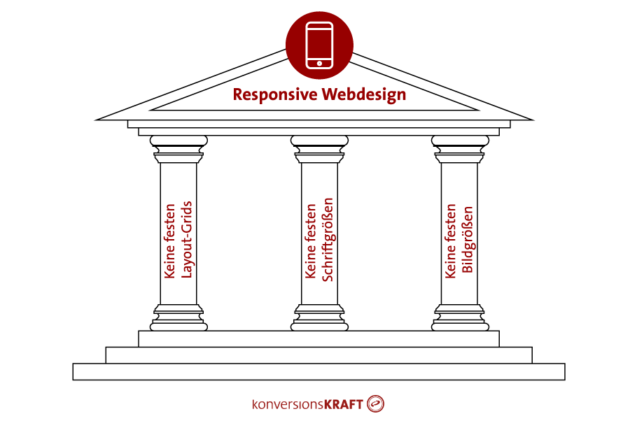
3 Säulen für Responsive Webdesign

Quellen & Nachlese
https://www.konversionskraft.de/trends/die-3-saeulen-des-responsive-webdesign.html
https://www.responsive-webdesign.mobi/was-ist-responsive-webdesign/
https://blog.kulturbanause.de/2014/08/responsive-webdesign-und-mobile-first/

Slide 10
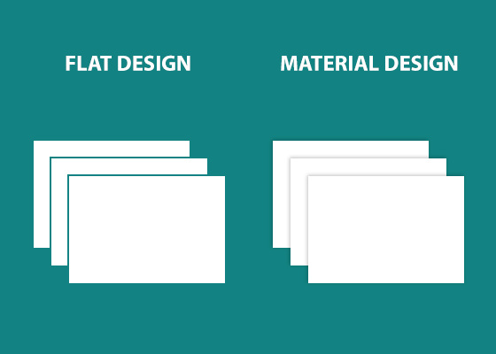
Material Design – Die Designsprache von Google
»Material Design« ist eine von Google stetig weiterentwickelte Designsprache. Sie verbindet die Gestaltungsregeln des klassischen Grafik-Designs mit den Möglichkeiten digitaler Benutzeroberflächen. Ziel von Material Design ist u.a. die Verbesserung der Benutzerfreundlichkeit. Darüber hinaus hat Material Design einen charakteristischen Look, so dass im Material Design gestaltete Interfaces sich ideal kombinieren lassen.

Quellen & Nachlese
https://t3n.de/magazin/googles-designkonzept-webprojekten-einsetzen-laesst-240092/
https://blog.kulturbanause.de/2016/01/material-design-die-designsprache-von-google/

Slide 11
20 web design trends for 2019
20 web design trends for 2019
Discover the web design trends, techniques, and tools that will define website and digital product design in 2019 — and beyond.

Quellen & Nachlese
https://webflow.com/blog/20-web-design-trends-for-2019

Slide 12
Barrierefreiheit
Webinhalte sollen allen Menschen durch die Einhaltung der WAI-Leitlinien zugänglich gemacht werden. Vor allem Menschen mit Behinderungen oder ältere Personen sollen Amtswege durch zugängliche Internetangebote erleichtert werden, indem ihre Bedürfnisse berücksichtigt werden.
Die Richtlinien für barrierefreie Webinhalte (WCAG) 2.0 definieren, wie man Webinhalte für Menschen mit Behinderungen barrierefreier gestalten kann. Barrierefreiheit umfasst ein weites Feld an Behinderungen, einschließlich visueller, auditiver, motorischer, sprachlicher, kognitiver, Sprach-, Lern- und neurologischer Behinderungen.
Österreich hat sich auf EU-Ebene verpflichtet, die WAI-Leitlinien umzusetzen. Die Umsetzung der WAI-Leitlinien ist daher fester Bestandteil der E-Government-Strategien. Dies bedeutet, dass entsprechende Mindeststandards erfüllt werden müssen.

Quellen & Nachlese
https://www.digitales.oesterreich.gv.at/barrierefreies-web-zugang-fur-alle

Slide 13
WCAG 2.0: Ebenen der Anleitung
Die Einzelpersonen und Organisationen, welche die Richtlinien der WCAG benutzen, sind sehr verschieden und beinhalten Webdesigner und -entwickler, Entscheidungsträger, Einkäufer, Lehrer, Dozenten, Schüler und Studenten. Um den unterschiedlichen Bedürfnissen dieser Zielgruppen gerecht zu werden, gibt es mehrere Ebenen in der Anleitung, darunter globale Prinzipien, allgemeine Richtlinien, testbare Erfolgskriterien und eine reichhaltige Sammlung von ausreichenden Techniken, empfohlenen Techniken und dokumentierten, verbreiteten Fehlern mit Beispielen, Links zu Ressourcen und Quelltext.
Prinzipien - An der Spitze stehen vier Prinzipien, welche die Grundlage der Barrierefreiheit im Web darstellen: wahrnehmbar, bedienbar, verständlich und robust. Lesen Sie dazu auch: Die vier Prinzipien der Barrierefreiheit verstehen (englisch).
Richtlinien - Unter den Prinzipien stehen die Richtlinien. Die 12 Richtlinien geben die wesentlichen Ziele vor, auf die Autoren hinarbeiten sollten, um Inhalte für Benutzer mit verschiedenen Behinderungen barrierefreier zu gestalten. Die Richtlinien sind nicht testbar, bieten aber den Rahmen und übergreifende Zielvorgaben, um Autoren zu helfen, die Erfolgskriterien zu verstehen und die Techniken besser zu implementieren.
Erfolgskriterien - Für jede Richtlinie werden testbare Erfolgskriterien zur Verfügung gestellt, damit es möglich ist, die WCAG 2.0 anzuwenden, wenn Anforderungen und Konformitätstests notwendig sind, wie zum Beispiel bei Vereinbarungen zu Design-Spezifikationen, Beschaffung, Verordnungen und Verträgen. Um den Bedürfnissen verschiedener Gruppen und unterschiedlicher Situationen gerecht zu werden, wurden drei Stufen der Konformität definiert: A (niedrigste), AA und AAA (höchste). Zusätzliche Informationen zu den WCAG-Stufen finden Sie unter Stufen der Konformität verstehen (englisch).
Ausreichende und empfohlene Techniken - Die Arbeitsgruppe hat für jede der Richtlinien und alle Erfolgskriterien im WCAG 2.0-Dokument selbst eine große Anzahl an Techniken dokumentiert. Diese Techniken sind informativ und fallen in zwei Kategorien: jene, die ausreichend sind, um die Erfolgskriterien zu erfüllen und jene, die empfohlen sind. Die empfohlenen Techniken gehen über das hinaus, was von den einzelnen Erfolgskriterien verlangt wird, und ermöglichen es den Autoren, die Richtlinien besser anzugehen. Einige empfohlene Techniken beschäftigen sich mit Barrieren, die nicht von den testbaren Erfolgskriterien abgedeckt sind. In den Fällen, in denen verbreitete Fehler bekannt sind, wurden diese ebenfalls dokumentiert. Lesen Sie dazu auch Ausreichende und empfohlene Techniken in den WCAG 2.0 verstehen (englisch).

Quellen & Nachlese
https://www.w3.org/Translations/WCAG20-de/#intro-layers-guidance

Slide 14
Kriterien für Barrierefreiheit:
Die WCAG-Richtlinien bestehen aus 4 Prinzipien, welche die Grundlage der Barrierefreiheit im Web darstellen: wahrnehmbar, bedienbar, verständlich und robust.
Prinzip 1:
Wahrnehmbar - Informationen und Bestandteile der Benutzerschnittstelle müssen den Benutzern so präsentiert werden, dass diese sie wahrnehmen können (Textalternativen, Untertitel, Reihenfolge der Inhalte, Kontraste, Größenänderung, …).
Prinzip 2:
Bedienbar - Bestandteile der Benutzerschnittstelle und Navigation müssen bedienbar sein (Tastaturbedienbarkeit, ausreichend Zeit, keine Blitze, Fokus-Reihenfolge, Überspringen von Inhalten, Definition und Reihenfolge von Überschriften, …).
Prinzip 3:
Verständlich - Informationen und Bedienung der Benutzerschnittstelle müssen verständlich sein (gute Lesbarkeit, konsistente Navigation, Fehlererkennung, …).
Prinzip 4:
Robust - Inhalte müssen robust genug sein, damit sie zuverlässig von einer großen Auswahl an Benutzeragenten einschließlich assistierender Techniken interpretiert werden können (Screenreader, …).
Auf die drei Säulen von Webinhalten vereinheitlicht dargestellt:
Content:
Verständlich – Strukturiert – Kontextbezogen – Relevant – Alternativtext
Design & Grafik:
Gute farbliche Kontrastverhältnisse – Übersichtlich – Intuitiv – Responsiv
Technik:
Kurze Ladezeiten – Auszeichnungen (HTML Tags) – Skiplinks – Bedienbarkeit – Eingabehilfen – Kein Flash

Quellen & Nachlese
https://waca.at/barrierefreies-web
https://www.barrierefreies-webdesign.de/wcag2/

Slide 15
Wie ist barrierefreies Webdesign erreichbar?
Es gehört zu den Grundsätzen eines sauber codierten Quelltextes, viele Einschränkungen der Nutzer zu berücksichtigen. Die Werkzeuge sind bereits im HTML vorgesehen, werden jedoch nicht in jedem Fall angewandt.
Dazu zählen:
Einpflegen von Alt-Attributen bei Bildern, um deren Inhalt in Worten darzustellen
Menüführung über Tastatur oder Joystick ermöglichen
alternative Layouts, zu denen der Betroffene nach Bedarf wechselt
Videoinhalte mit ergänzendem Text
leichte Sprache

Quellen & Nachlese
https://www.bfwd.at/

Slide 16
Wiederholung

Slide 17
Geolocation JS
Mit der Geolocation API können sie den Standort des Clienten ermitteln. Dies ist besonders interessant, um Benutzern maßgeschneiderte Antworten auf Suchanfragen, zielgerichtete Werbung und regionale Informationen zukommen zu lassen. Neben den Daten zum Standort können die Genauigkeit der Koordinaten, Geschwindigkeit und Richtung der Bewegungen aufgezeichnet werden.

Quellen & Nachlese
https://wiki.selfhtml.org/wiki/JavaScript/Geolocation

Slide 18

Namenskonventionen

Nachlese
https://t3n.de/news/css-konventionen-best-practices-1026468/
https://de.wikipedia.org/wiki/Namenskonvention_(Datenverarbeitung)

Slide 19
JavaScript Wiederholung
Funktionen
Funktionen sind ein Grundbaustein in JavaScript. Eine Funktion ist eine Prozedur - eine Reihe von Anweisungen, um eine Aufgabe auszuführen oder eine Wert auszurechnen. Um Funktionen zu verwenden, müssen diese im Scope (Gültigkeitsbereich) deklariert werden, in dem sie ausgeführt werden soll.
Konstanten
Mit dem Schlüsselwort const kann eine symbolische Konstante deklariert werden. Dabei wird analog zur Initialisierung einer Variable ein Bezeichner an einen Wert gebunden, mit dem Unterschied, dass bei einer Konstante diese Bindung später nicht mehr verändert werden kann.
String
Strings sind Folgen von Zeichen aller Art, die in einfache oder doppelte Hochkommas gefasst werden.
Stringliteral
String-Literale können aus Null oder mehr Zeichen bestehen. Sie werden in doppelten (") oder einfachen (') Anführungszeichen eingeschlossen. Dabei muss der Typ der beiden Anführungszeichen am Anfang und Ende stets derselbe sein, d.h. entweder sind beide Anführungszeichen einfach oder doppelt.
innerHTML
Die Eigenschaft Element.innerHTML liest und speichert den Inhalt eines HTML-Elements. Wenn Sie beim dynamischen Ändern des gespeicherten Inhalts HTML-Tags notieren, werden diese bei der Aktualisierung des Elementinhalts interpretiert.

Quellen
https://wiki.selfhtml.org

Slide 20
JS Kurzwiederholung
parseInt()
Die globale Funktion parseInt() wandelt eine zu übergebende Zeichenkette in eine Ganzzahl um und gibt diese als Ergebnis zurück.
parseFloat()
Die globale Funktion parseFloat() wandelt eine zu übergebende Zeichenkette in eine Zahl um und gibt diese als numerischen Wert zurück. Wenn sich die Zahl als Kommazahl interpretieren lässt, wird dies berücksichtigt. Als Dezimalzeichen wird jedoch nur der Punkt interpretiert.
getElement….
Die Methode Document.getElementById() greift auf ein HTML- oder SVG-Element zu, das ein eindeutiges id-Attribut besitzt.
Die Methode Document.getElementsByClassName() gibt eine Liste von Elementen zurück, die der angegebenen Klasse (auch mehrere, durch Komma getrennte, Angaben möglich) entsprechen.
Die Methode Document.getElementsByName() greift entsprechend der HTML-Variante des DOM auf ein HTML-Element zu, das ein name-Attribut besitzt.
Die Methode getElementsByTagName() greift entsprechend dem DOM auf ein beliebiges Element im Elementbaum des Dokuments zu.
DOM
Das DOM (Document Object Model) ist die Schnittstelle zwischen HTML und dynamischem JavaScript. Alle Elemente werden zu Objekten, die dynamisch aufgerufen, verändert, hinzugefügt und gelöscht werden können.

Quellen & Nachlese
https://wiki.selfhtml.org/wiki/Schnell-Index/JavaScript
https://wiki.selfhtml.org/wiki/JavaScript/DOM
https://www.peterkropff.de/site/javascript/referenzen.htm

Slide 21
JS Kurzwiederholung
Referenzen
Man kann Objekte in Variablen zwischenspeichern. Man legt also eine Referenz (ein Hinweis) darauf an.
Array
Ein Array (englisch für: Feld) ist eine Datenstruktur-Variante, mit der gleichartig strukturierte Daten verarbeitet werden. Dabei wird zwischen einem ‚Standard-Feld‘ und dem ‚assoziativen Array‘ unterschieden.
Debugging
Der JavaScript Debugger ermöglicht es dir, schrittweise durch den JavaScript Code zu gehen und dabei seinen Zustand zu sehen und zu verändern, um Fehler im Code einfacher zu finden. Um den Debugger zu öffnen, wählt man einfach "Debugger" aus dem Webentwickler-Untermenü von Firefox (oder im Werkzeuge-Menü, wenn die Menüleiste benutzt wird oder du auf Mac OS X arbeitest), oder indem man die Tastenkombination (das "Shortcut") Control-Shift-S (Command-Option-S auf Mac) auf der Tastatur drückt. Die Toolbox erscheint am unteren Rand des Browserfensters. Als Standardeinstellung ist der Debugger aktiviert.

Quellen
https://wiki.selfhtml.org
https://developer.mozilla.org/de/docs/Tools/Debugger

Slide 22
Geltungsbereich von Variablen in JavaScript
Jede Variable hat einen gewissen Geltungsbereich (englisch scope = Bereich), in dem sie erzeugt wird und über danach ihren Namen ansprechbar ist.
Es gibt in JavaScript drei Geltungsbereiche, geordnet nach ihrer Größe:
Globaler Geltungsbereich
Funktions-Geltungsbereich
Block-Geltungsbereich
Um Konflikte zwischen Variablen zu vermeiden und Programme einfach zu halten, gilt folgende Grundregel: Der Geltungsbereich einer Variable sollte immer so klein wie möglich sein. Verwenden Sie wenn möglich den Block-Geltungsbereich, andernfalls den Funktions-Geltungsbereich. Deklarieren Sie eine Variable nur in Ausnahmefällen im globalen Geltungsbereich.
Globale Variablen (var)
Eine Variablen-Deklaration mit var, die außerhalb einer Funktion steht, erzeugt eine globale Variable. Global bedeutet, dass sie in allen anderen Geltungsbereichen verfügbar ist.
Lokale Variablen (var)
Eine Variablen-Deklaration mit var, die innerhalb einer Funktion steht, erzeugt eine Funktionsvariable. Diese gehört zu den lokalen Variablen.
Eine solche Variable hat einen Geltungsbereich, der auf die Funktion selbst beschränkt ist. Die Variable ist nicht von außen sichtbar.
Block Variablen (let) Es gibt eine weitere Art, Variablen zu deklarieren, und die fängt mit let an
Der Unterschied zu var ist der Geltungsbereich. let erzeugt eine Variable im aktuellen Block. Solche Variablen gehören ebenfalls zu den lokalen Variablen.
Was ist nun ein Block? Code, der innerhalb geschweifter Klammern {…} steht, bildet einen Block. Verschiedene JavaScript-Strukturen erzeugen solche Blöcke, darunter:
Funktionen: function beispiel() {…}
Bedingte Anweisungen: if (bedingung) {…} else {…}
Schleifen: for (…) {…}, while (…) {…}
Nackte Blöcke mit Anweisungen: {…}
Eine mit let deklarierte Variable gilt nur innerhalb eines solchen {…}-Blocks, in dem sie definiert ist. Außerhalb des Blocks ist sie nicht verfügbar.

Quellen & Nachlese
https://molily.de/js/variablen.html#scope

Slide 23
Flexboxen
Das sog. »CSS Flexible Box Layout Module« – kurz Flexbox – stellt neben CSS Grid eine der beiden wesentlichen Techniken zur Gestaltung von Layouts mit CSS dar. Im Gegensatz zu älteren Techniken wie z.B. Floats wurde Flexbox für die Konstruktion von flexiblen und responsiven Layouts erfunden. Es stehen daher sehr mächtige und komfortable Möglichkeiten zur Verfügung.

Quellen & Nachlese
https://blog.kulturbanause.de/2013/07/einfuhrung-in-das-flexbox-modell-von-css/

Slide 24
Übersicht der relativen Längenmaße in CSS
Einheit | Name in CSS | Beschreibung | Beispiel
em | em | Ein em repräsentiert die vom Browser berechnete Schriftgröße des Elements; dabei wird die Seitenlänge des Gevierts als Referenz verwendet. Das Geviert ist ein Quadrat, dessen Seitenlänge dem Mindestzeilenabstand der verwendeten Schrift entspricht, grob sind dies auch die Abmessungen des Großbuchstabens "M". Wird die Schriftgröße selbst (font-size) in em festgelegt, bezieht sich die Einheit auf die Schriftgröße des Elternelements. | margin: 1em; font-size: 1.5em;
Wurzel-Em | rem | Ein rem (root-em) entspricht der Schriftgröße, die für das Wurzelelement (in HTML das html-Element) festgelegt wurde. (Evtl. Änderungen der Schriftgröße in Elternelementen können so übersprungen werden.) | font-size: 1.5rem;
ex | ex | Die Einheit ex wird ähnlich der Einheit em verarbeitet. Ein ex entspricht jedoch der Größe des Kleinbuchstabens "x". Sofern die verwendete Schriftart eine x-Höhe definiert, wird dieser Wert verwendet. Andernfalls entspricht ein ex genau einem halben em (0.5em). | font-size-adjust: .5ex;
Null-Breite | ch | Die Einheit ch wird ähnlich der Einheit em verarbeitet. Ein ch entspricht jedoch der Breite der Ziffer "0". Sofern die verwendete Schriftart eine Null-Breite definiert, wird dieser Wert verwendet. Andernfalls wird versucht die durchschnittliche Breite aller Zeichen zu berechnen, so dass dieser Wert verwendet werden kann. | font-size-adjust: .5ch;
Viewport-Breite | vw | Die Einheit vw entspricht dem 100. Teil der Breite des Anzeigebereichs (Viewport). Es gilt also: 100vw = Breite des Viewports. | width: 25vw;
Viewport-Höhe | vh | Die Einheit vh entspricht dem 100. Teil der Höhe des Anzeigebereichs (Viewport). Es gilt also: 100vh = Höhe des Viewports. | height: 50vh;
Viewport-Minimalabmessung | vmin | Die Einheit vmin entspricht dem 100. Teil der Breite oder der Höhe des Anzeigebereichs (Viewport), je nachdem, welcher Wert der kleinere ist. Bei einem Viewport mit den Maßen 621px×500px entspräche 1vmin also genau 5px. | max-width: 100vmin;
Viewport-Maximalabmessung | vmax | Die Einheit vmax entspricht dem 100. Teil der Breite oder der Höhe des Anzeigebereichs (Viewport), je nachdem, welcher Wert der größere ist. Bei einem Viewport mit den Maßen 800px×431px entspräche 1vmax also genau 8px. | height: 50vmax;

Quellen & Nachlese
https://wiki.selfhtml.org/wiki/CSS/Wertetypen/Zahlen,_Ma%C3%9Fe_und_Ma%C3%9Feinheiten

Slide 25
Silbentrennung
Mit der Eigenschaft hyphens (engl. hyphen - Bindestrich) können Sie eine automatische Worttrennung einrichten.

Quellen & Nachlese
https://wiki.selfhtml.org/wiki/CSS/Eigenschaften/Textausrichtung/hyphens

Slide 26
Werte für background-Anweisung
<length>
Ein <length> Wert, der das Hintergrundbild auf die angegebene Länge in der entsprechenden Maßeinheit skaliert. Negative Werte sind nicht erlaubt.
<percentage>
Ein <percentage> Wert, der das Hintergrundbild auf den angegebenen Prozentwert des Hintergrund-Positionierungsbereich skaliert (angegeben durch background-origin). Standardmäßig umfasst der Positionierungsbereich den Inhalt des Elements und dessen Innenabstand (Padding), kann aber auch so abgeändert werden, dass er nur den Inhalt umfasst oder Inhalt, Innenabstand und Rahmen. Ist die attachment Eigenschaft auf fixed gesetzt, entspricht der Positionierungsbereich dem Browser-Fenster abzüglich des von eventuellen Scroll-Leisten genutzten Bereichs. Negative Prozentwerte sind nicht erlaubt.
auto
Das auto Schlüsselwort skaliert das Hintergrundbild so in die entsprechende Richtung, dass das ursprüngliche Seitenverhältnis beibehalten wird.
cover
Das cover Schlüsselwort behält das Seitenverhältnis des Hintergrundbildes bei und skaliert es so, dass es so klein wie möglich ist, aber den Hintergrund-Positionierungsbereichs vollständig abdeckt.
contain
Das contain Schlüsselwort behält das Seitenverhältnis des Hintergrundbildes bei und skaliert es so, dass es so groß wie möglich ist, aber vollständig im Hintergrund-Positionierungsbereichs enthalten ist.

Quellen & Nachlese
https://developer.mozilla.org/de/docs/Web/CSS/background-size

Slide 27
Framework vs. Bibliothek
Grundlegend:
Bibliotheken werden vom Programm aufgerufen, wohingegen ein Framework dem Programm Vorgaben macht
Bibliothek
Programmbibliothek
beherbergen immer Unterprogramme, die mit Hilfsfunktionen die Programmierung erleichtern
wird stärker auf eine bestimmte Verwendung hin entwickelt
besitzt aufeinander abgestimmte Funktionen
werden stets von einer Software eingebunden
können nur innerhalb eines Programms arbeiten
können nicht selbstständig ausgeführt werden
Code wird von Programmierern über Programmierschnittstelle einer Software aufgerufen
Framework
Rahmenstruktur, Ordnungsrahmen
kein autonomes Programm
spezielle Form einer Klassenbibliothek
stellt die Software-Architektur (Grundgerüst) einer Anwendung dar
bestimmt wesentlich den Entwicklungsprozess
besitzen Entwurfsmuster mit verschiedenen Funktionen (häufig in Form mehrere Bibliotheken)
Code wird in festgelegte Strukturen des Frameworks eingebettet und aufgerufen sobald er benötigt wird.

Quellen & Nachlese
https://www.ionos.at/digitalguide/websites/web-entwicklung/beliebte-javascript-frameworks-und-bibliotheken/

Slide 28
Pseudoklassen
Bei Pseudoklassen handelt es sich um einfache Selektoren, die ein Element dann ansprechen, wenn es eine bestimmte Eigenschaft besitzt. So lassen sich zum Beispiel Elemente auswählen, über denen sich gerade der Mauszeiger befindet oder Elemente, die das erste Kindelement eines anderen Elementes sind. CSS unterscheidet:
strukturelle Pseudoklassen
dynamische Pseudoklassen
:lang(), für Sprachangaben
:not(), für Negationen
:matches(), als Struktur für eine Liste von Selektoren

Quellen & Nachlese
https://wiki.selfhtml.org/wiki/CSS/Selektoren/Pseudoklasse

Slide 29
box-sizing
Die box-sizing CSS-Eigenschaft wird verwendet, um das Standard CSS Boxmodell zu verändern. Das Boxmodell wird dazu verwendet, Breiten und Höhen von Elementen zu berechnen.
Man kann diese Eigenschaft dazu verwenden, das Verhalten bestimmter Browser nachzuahmen, die die CSS Boxmodell Spezifikation nicht erwartungsgemäß unterstützen.

Quellen & Nachlese
https://developer.mozilla.org/de/docs/Web/CSS/box-sizing

Slide 30
Box-Model
Mit CSS können Sie Elementen (feste) Breiten, Höhen und Abstände geben und diese nebeneinander positionieren. Die rechteckigen Blöcke, die im Elementbaum erzeugt und auf dem Bildschirm dargestellt werden, folgen einem Schema, dem „Box-Modell“. Es ist somit Grundlage jeden Layouts.

Quellen & Nachlese
https://wiki.selfhtml.org/wiki/CSS/Tutorials/Einstieg/Box-Modell

Slide 31
CSS-Spezifität
In CSS werden Regelsätze nach ihrer Spezifität gewichtet. Allgemeine Regelsätze besitzen dabei eine geringere Gewichtung als spezifische Regelsätze. Die Spezifität wird durch die Betrachtung der Bestandteile eines Selektors ermittelt. Für jeden Selektor werden drei Zähler (A, B und C) mit dem Startwert Null festgelegt. Jeder Bestandteil eines Selektors wirkt sich auf diese Zähler aus

Quellen & Nachlese
https://wiki.selfhtml.org/wiki/CSS/Tutorials/Einstieg/Kaskade#Spezifit.C3.A4t
https://blog.kulturbanause.de/2013/06/css-spezifitat/

Slide 32
Multi Column Layout
Das mehrspaltige Layout ist eine spannende Neuerung des CSS3-Standards. Mit nur wenigen CSS-Anweisungen können Webworker Texte ansprechend gestalten.

Quellen & Nachlese
http://webkrauts.de/artikel/2011/css3-im-praxistest-multi-column-layout

Slide 33
Layouttypen
Fixed Layout (starres Layout)
Vorteile eines starren Layouts
Unkomplizierte Planung des Gestaltungsrasters
Viel gestalterische Freiheit
Unkomplizierte technische Umsetzung
Für den Kunden leicht verständlich
Nachteile eines starren Layouts
Es wird nur für einen bestimmten Viewport gestaltet. Ist der Viewport größer, wird Platz verschenkt, ist der Viewport zu klein, wird die Seite abgeschnitten.
Auf Basis eines starren Rasters kann kein „echtes“ responsive Design erstellt werden, sondern nur ein sog. adaptive Layout (die Begrifflichkeiten sind kontrovers diskutiert).
Fluid Layout (flüssiges Layout)
Vorteile eines fluid Layouts
Optimale Platznutzung
Es können häufig mehr Inhalte dargestellt werden
Mit einem flüssigen Raster ist ein „echtes“ responsive Design realisierbar, so wie Ethan Marcotte den Begriff „responsive“ einst definiert hat.
Nachteile eines fluid Layouts
Komplexere Planung des Gestaltungsrasters
Der Designer wird gestalterisch eingeschränkt, da Bereiche flexibel gestaltet werden müssen
Die technische Umsetzung ist etwas komplexer als bei einem starren Layout
Aufwändige Anpassung der Seiteninhalte
Elastic Layout (elastisches Layout)
Vorteile eines elastic Layouts
Perfekte Platznutzung
Inhalte werden proportional und so groß wie möglich abgebildet
Auf Basis eines elastic Layouts lässt sich ein „echtes“ responsive Design entwickeln.
Nachteile eines elastic Layouts
Komplex in der Planung des Rasters
Komplex in der Gestaltung des Layouts
Komplex in der technischen Umsetzung
Komplex in der Anpassung der Seiteninhalte. Diese sind häufig nicht flexibel genug.

Quellen & Nachlese
https://blog.kulturbanause.de/2012/10/die-layout-typen-einer-website-fixed-fluid-elastic/

Slide 34
responsive vs adaptives Layout
responsive = reaktionsfähig
adaptive = anpassungsfähig
Responsive & Adaptive Layout
Dieser Begriff beschreibt ausschließlich, wie das Layout einer Website aufgebaut ist.
Adaptive Layout
Vorteile des Adaptive Layouts
Es kann gut mit klassischen Mockups, Wireframe und Skizzen gearbeitet werden, da feste Abmessungen existieren
Viel gestalterischer Freiraum, da mit einem starren Raster gearbeitet wird
Technisch recht unkompliziert umzusetzen
Inhalte müssen nur für klar definierte Abmessungen optimiert werden, aber nicht vollkommen flexibel sein
Zeitsparendere Umsetzung
Nachteile des Adaptive Layouts
Es wird nur für bestimmte Viewports / bestimmte Geräte optimiert
Häufige Fehldarstellungen auf abweichenden Endgeräten
Aufwändige Zielgruppenanalyse um die relevanten Viewports zu bestimmen
Häufig mehr CSS-Code als notwendig
Responsive Layout
Vorteile Responsive Layout
Jede Displaygröße wird optimal berücksichtigt
Es wird kein Platz verschenkt
Die Information steht im Vordergrund
Zukünftige mobile Endgeräte werden automatisch mit abgedeckt
Nachteile Responsive Layout
Mockups, Wireframes und Skizzen stoßen an ihre Grenzen. Häufig muss mit Prototypen gearbeitet werden um Kunden das Verhalten der Website zu zeigen
Komplexer in der Gestaltung
Komplexer in der technischen Umsetzung
Komplexer in der Anpassung der Seiteninhalte
Zeitintensivere Umsetzung

Quellen & Nachlese
https://blog.kulturbanause.de/2012/11/adaptive-website-vs-responsive-website/

Slide 35

versetzter Kachel Optik
Layouts in versetzter Kachel-Optik (Masonry) sind aktuell sehr beliebt. Insbesondere für die Bilddarstellung eignet sich dieser Layouttyp sehr gut.

Quellen & Nachlese
https://blog.kulturbanause.de/2014/03/responsive-masonry-layout-mit-css/

Slide 36
Ende

